Slide 1


Tamir Reiss Automation Load and Performance Testing Consultant at Sela Group
https://github.com/tamir321/mochaDemo
https://github.com/tamir321/catsAndDogs
Mocha API Testing from Zero to Hero
Notes:
מוקה בוא נלמד נבין ונבנה סיביבת בדיקות לREST API ב 45 דקות
ואני מניח ששהיה לנו עודף זמן
קצת רקע
אני בודק תוכנה מ 1999
בעיקר ניסיוני הוא בבדיקות עומסים וביצועים
משמש ב 3 שנים האחרונות כיועץ אוטומציה ועומסים בסלע
==================================
במוקה נתקלתי לפני כשנה שנכנסתי לפרוייקט שרץ לפני זה לא כתבתי ב JS מעבר ל HELLOW WORD מצאתי שהשימוש במוקה עשה לי חיים קלים בעיקר
=============================================
אני לא חושב מה שמה אני עושה עם מוקה אי אפשר לעשות עם שפות\כלים אחרים
מצאתי שבגלל שאנחנו עובדים בJS זה פשוט יותר לעבוד עם הRESPONSE
אבל שוב לא בילתי אפשרי לביצוע בכל שפה שתבחרו
================================
בוא נכיר
מי כותב אוטומציה ?
מי כותב אוטומצית API ?
מי כותב JS ?

Slide 2

Agenda
Introduction
Installing
Demo
Notes:
אז מה נעשה היום
הקדמה קצרה
נדבר על ההתקנה
ויאלה לעבודה

Slide 3

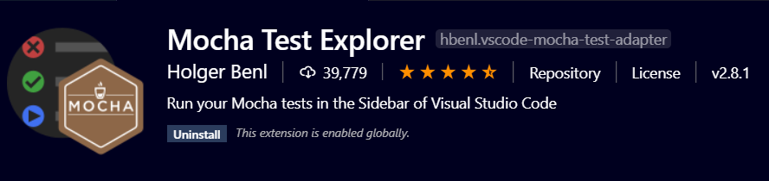


Mocha is a feature-rich JavaScript test framework running on Node.js
making asynchronous testing simple and fun.
https://mochajs.org/
Chai is a BDD / TDD assertion library for Node.js
that can be delightfully paired with any javascript testing framework
https://www.chaijs.com/
Notes:
קודם כל אנחנו עובדים ב נוד
אז מה זה מוקה
מוקה זה טסט פרימוק
מה הגדרה של טסט פרימורק
Test framework
Providing a API to help you write test
Test framework help you organize the test
Let you run the test
Report the result of the test
עד לפני כמה שבועות השתמשתי ב מוקה סליד באר
אבל על המחשב הזה לא הצלחתי להריץ אותו כמו שצריך

Slide 4

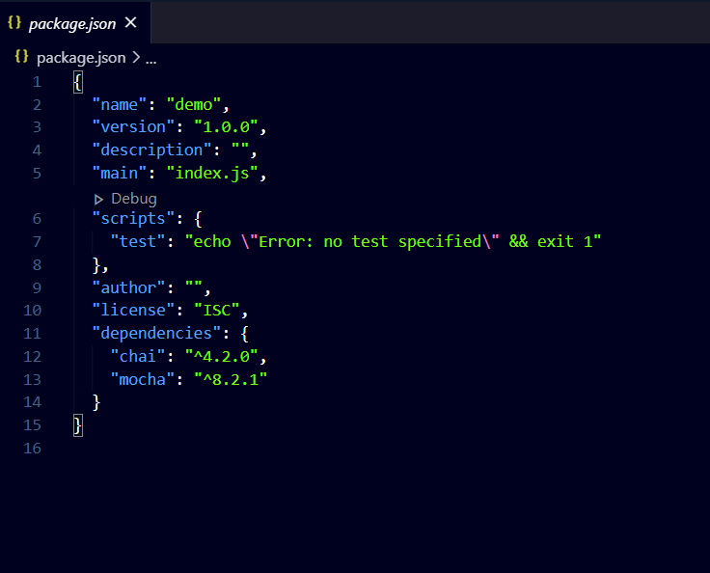
Install
npm init
npm install -D mocha
npm install –save chai
npm install –D nyc
Visual Code add the “Mocha Test Explorer” extension
Notes:
כמבן שחיבים שעל המחשב שלנו ועל המחשב המריץ ההיה
NODE JS
אני ממליץ להתקין את נוד בעזרת
MVN
משם אנחנו משתמשים ב
NPM
לביצוע התקנות ולהריץ את הטסטים

Slide 5
Lets start
Notes:
אני חושב שהכי קל ללמוד זה מדוגמאות אז בוא נתחיל

Slide 6
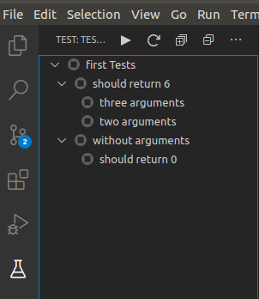
First Test
debugging issue : netstat -tulpn | grep 9229
Notes:
אז בוא נבין מה יש לנו כאן
קודם כל ניצור קובץ ג’אווה סקריפט חדש
מוגדרים בלוקים של טסטים אחד בתוך השני או במקביל לשני
מה שמגדיר בלוק זה context() - describe()
מה שמגדיר טסט זה בתוך בלוק אנו שמים את הטסט
specify() it().
Lets start debug Run
ניתן להוסיף גם התחום קובע את איפה ירוץ ה”ביפור
BEFORE BEFOREEACH
AFTER AFTEEACHL
יאלה נוסיף
debugging issue : netstat -tulpn | grep 9229

Slide 7
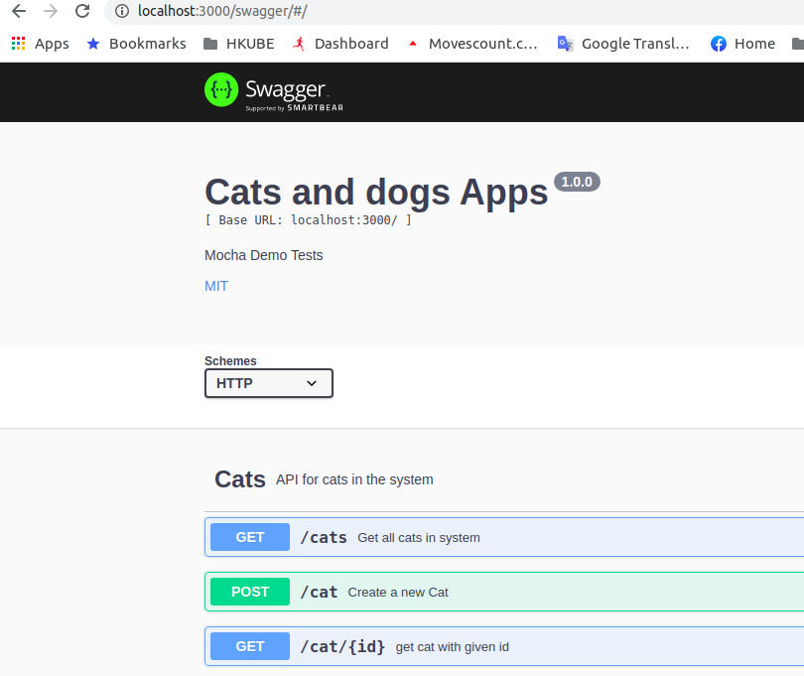
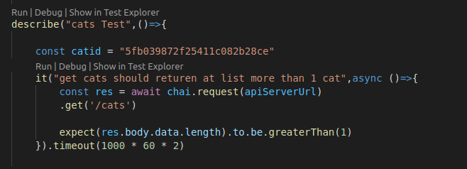
API Test with Mocha
npm install save “chai-http” ,”path” ,”delay”
Notes:
נתקדם ל
API
כאן אנחנו מתקינים עוד כמה חבילות
בסןף הטסט נוסיף את ה
TIMEOUT
נעבוד אל מול שרת שרץ אצלי במחשב
את הקוד שלו תמצאו בגיטהאב
שימו לב שמגדירים את הפונקציה של הטסט א אסינכרונית
חייבים לזכור לשים את הAWAIT
כי אחרת מקבלים הבטחה ואנחנו לא אוהבים הבטחות
כדאי לעבוד עם קובץ ENV
require('dotenv').config()
const uri = process.env.MONGOURI

Slide 8
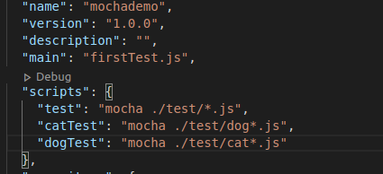
CICD
Packge.json
npm test
npm run catTest
npm run dogTest

